Slide 1


Платформа Low-code
для backend разработок
для IT-компаний и корпораций
и корпораций
03/12/2023

Slide 2





Причины траты времени, энергии и денег
Потребность каждого
Недопонимание между программистом и менеджером
Сотрудники выполняют несколько ролей
Работа с аутсорс программистами
Быстрый вывод в
PRODUCTION
Работа с
программистами
Ввод нового сотрудника
Высокая текучка разработчиков
Коммуникация по 80+
микросервисам
Ввод нового сотрудника от 2-6 недель
Монолитный код
Сложность
масштабирования
Код
Последствия: дополнительно 2-4 месяца разработки
2

Slide 3


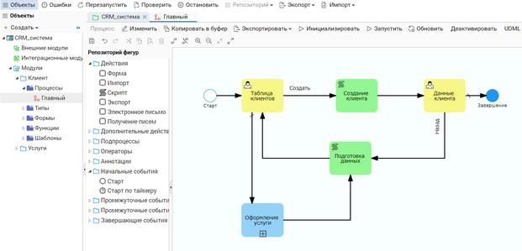






Мы предлагаем свой подход: Low-code для разработчика
Сегодня Low-codе для
бизнес-менеджера
Для создания бизнес- процессов, изменения параметров и
подключения данных
Результат
Шаблонные решения
Сложность вывести продукт
из под платформы
No code
Low code
Full-code
Компании из No-code и Low-code
на этапе масштабирования приходит к full-code
Потребность в кастомизации, увеличении потока и безопасности
3

Slide 4



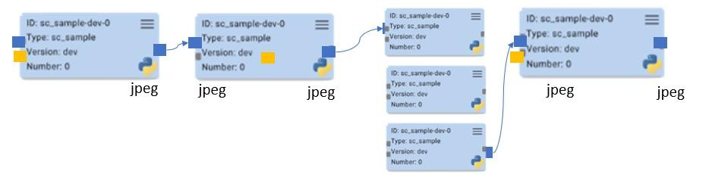

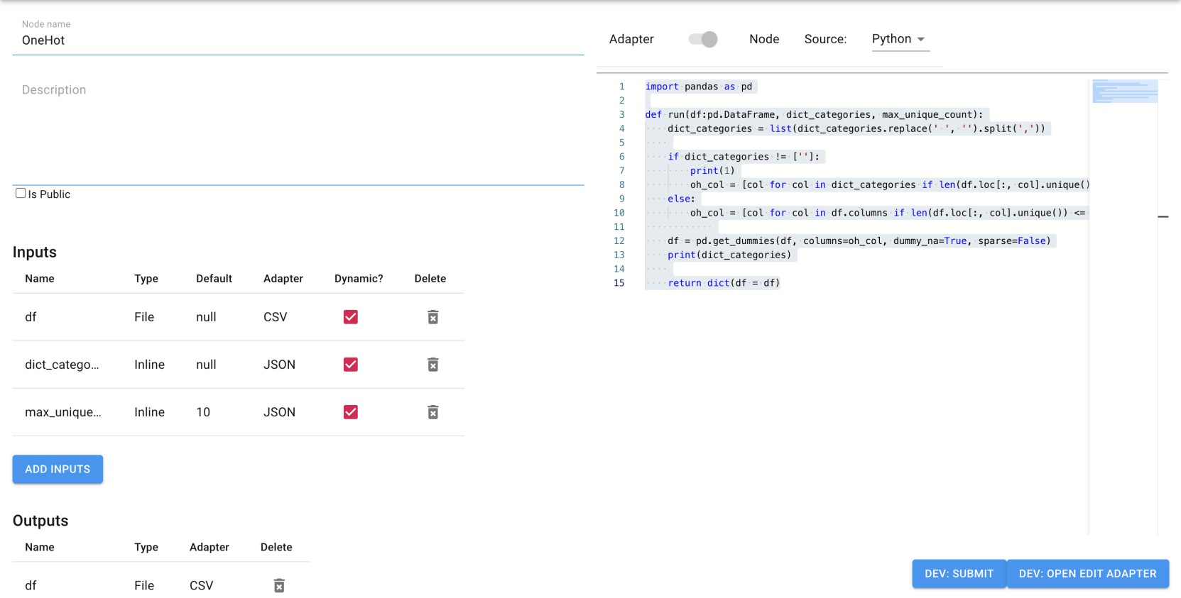
Разработчик пишет мякотку, мы берем на себя остальное
Добавляй код под каждый процесс и создавай его
историю
Инструкция пользователя
Внесение изменений в код
в 2 клика
Сокращение времени разработки кода на 60%
Бизнес-менеджер собирать
готовые шаблоны как в Low-
code
3

Slide 5

Мы провели интервью и нашли своих людей
Стартап на микросервисной архитектуре
Автоматизация
внутренних процессов
разработки
Клиентопотоковые
приложение
80+микросервисная архитектура + несколько проектных групп
Потребность
Быстрый вывод прототипа для работы с клиентом
20+микросервисная архитектура
+ несколько групп разработки
Потребность:
Быстро вносить изменения
Вносить изменения без разработчика Говорить с разработчиками
Потребность
Ввод нового специалиста в работу Постоянные созвоны с командой руководителю
Контроль за структурой
Коммуникация с тестировщиками
Проблема
Высокая текучка Постоянные созвоны
Сфера: Вкуссвил, sports.ru
Сфера: технологические стартапы с аналитикой, ИИ, сложным программным кодом
Сфера: аналитика данных, wifi
модерация, системы безопасности
Разработчики ПО
CRM
Документооборот Умные дома

Slide 6
Прямые конкуренты
 | Camunda | SPL | Airflow
Возможность создания кастомных блоков | + | + | +
Копирование блока на платформе любого пользователя | - | + | -
Шаблоны блоков | + | + | -
Языки программирования | Python, Go, JavaScript | C++, Python, JavaScript, Octave, R (возможно расширение) | Python, возможно расширение через запуск произвольных контейнеров
Удаленный запуск проекта с устройства (API-запрос) | - | + | -
Автономное увеличение ресурсов при увеличение клиентопотока | - | + | +
Любой тип входных данные в блок | + | + | +
Сохранение версий | + | + | -
Полноценная доступность и поддержка на территории РФ | - | + | + opensource

Slide 7


Преимущества
Основной продукт
Работаем с кодом и используем преимущества
Low code для масштабирования сложных задач
разработки ПО
AI-аналитика
Авторизация
Сбор отчета
Анализ запроса
Развертывание на сервере
Инструменты разработчика
Автоматическое
тестирование и отладка
API-интерфейсом в
одном окне
A/B тестирование на
часть пользователей
Банк микросервисов для внедрения руками менеджера

Slide 8


20 217 продуктов (2023)
Рынок
* «Единый реестр российских программ для электронных вычислительных машин и баз данных»
SAM
440 млрд руб (2022) Компании потратили на разработку и поддрежку сервисов (20% выручки)
SOM
165 млн руб
на текущих ресурсах
для систем мониторинга умного дома и wifi,
предиктивной аналитики
EVG
На текущий момент 10 компаний заинтересованы попробовать
продукт в действии

Slide 9

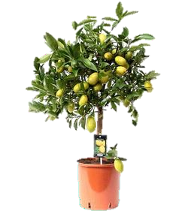

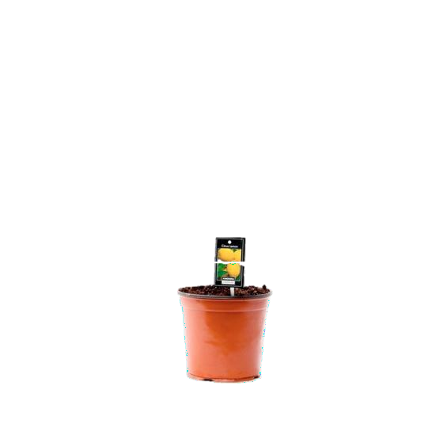

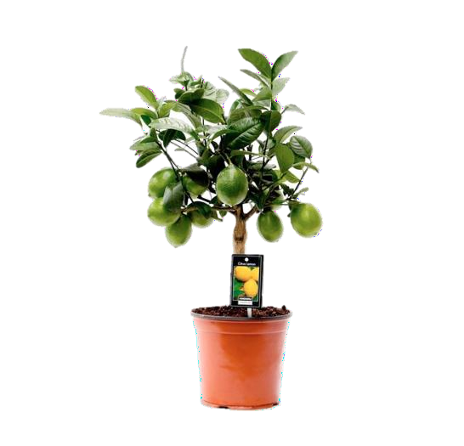
Дорожная карта
Запуск Saas-решения для широкого круга пользователей
Концепция Бизнес-модель Интервью Акселератор
Законченный продукт для
B2B
Подготовка и тестирование
Saas-маркетплейса
Пилотирование
Оптимизация прототипа Акселератор
Вывод решения на международный рынок
2023
2024
²⁰²⁵ 2026
…Выводим вас на новые скорости масштабирования
СЕГОДНЯ…
ЗАВТРА…
Получение первых продаж коробочного решения
Доработка визуала платформы под широкого заказчика
Запуск платформы- маркетплейса для широкого круга пользователей
Создание прототипа
маркетплейса и привлечение
фрилансеров
Или пилотирование проекта

Slide 10
01
Бизнес модель
60 тыс.руб/мес.
для систем мониторинга
умного дома и wifi,
предиктивной аналитики
Корпоративное enterprise решение
Внедрение в IT-контур компании для
создания микросервисов внутри Splime
02
SAAS - платформа
Облачное подключение к платформе и
хранения данных
03
Маркетплейс с коммисионными сборами
Возможность продать часть своего микросервиса с доступом открытым/закрытым к блоку
Возможность протестировать функциональность до покупки
100 тыс.руб/мес.*%
Подписочная система от
загрузки сервера
5% от продажи*
Самозанятые разработчики,
участники хакатонов, студенты,
компании для окупаемости
разработки
* Без оплаты сервера

Slide 11

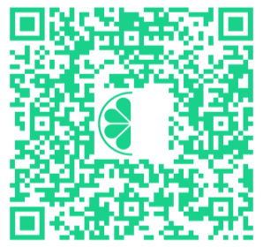
Экономика
Меры поддержки:
IT-компаниям нулевую ставку по налогу на прибыль на период до 31 декабря 2024 г
Снижение страховых взносов
за сотрудников компании до 7,6%
кредитные займы по ставке до 3% для поддержки нынешней деятельности и новых решений компаний-
разработчиков — на сумму до 500
миллионов и на срок до трех лет;
Инвестиции в проект: 31 млн руб
Мы создаем новые функции для роста ваших проектов
Видео-гид
NPV | 320 млн руб
IRR | 132%
DPBP | <2 лет
Запросы к инвесторам:
Финансирование на 8 млн рубл

